Slide 1
Внедрение новой ИС и создание АРМ на предприятии
Выполнили студенты группы M33051:
Юрпалов Сергей
Кошкин Михаил
Верещагин Андрей
Семёнов Роман

Slide 2
Выполняемое задание
Создание следующих АРМ с полным техническим оснащением для:
Главного конструктора и его секретаря
Отдела конструкторов механиков – руководителя отдела и 5 инженеров-конструкторов
Бухгалтерии – главного бухгалтера и 3 бухгалтеров
Юриста
При этом возможно организовать только 2 различные конфигурации:
Для инженеров-конструкторов, которая будет обеспечивать высокую производительность таких систем, как SolidWorks и КОМПАС 3D.
Для руководящего состава, бухгалтеров и юриста, она должна поддерживать возможность использования конфигураций 1С и офисных приложений.

Slide 3
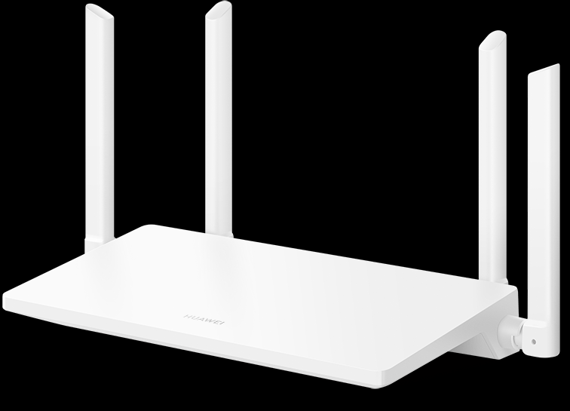

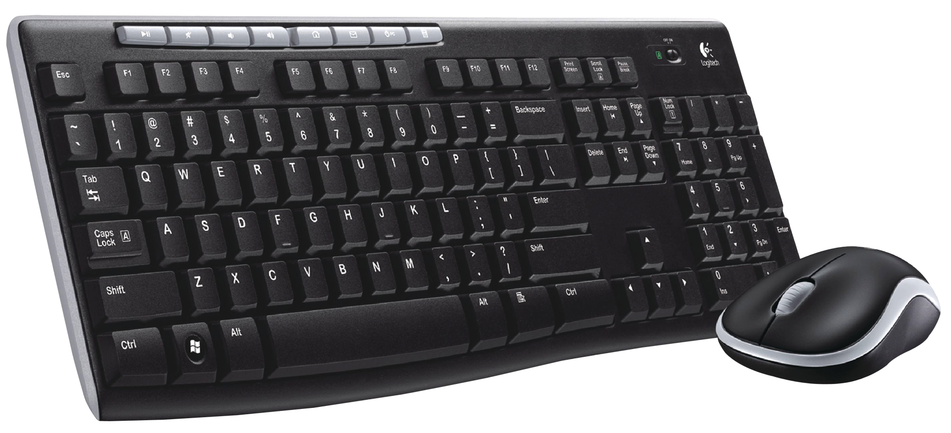
Общее оборудование
Оборудование для подключение к Интернету
Маршрутизатор / Роутер
Коммутатор
Брандмауэр
Система хранения файлов
Физическая машина (компьютер)
Коммутатор
Источник бесперебойного питания
Система хранения данных
Устройства для работы за компьютером
Компьютерная мышь
Клавиатура

Slide 4


Общее программное обеспечение
Электронная почта: 1С: Предприятие 8
Веб-браузер: Google Chrome
Автоматизация: 1С: Предприятие 8

Slide 5
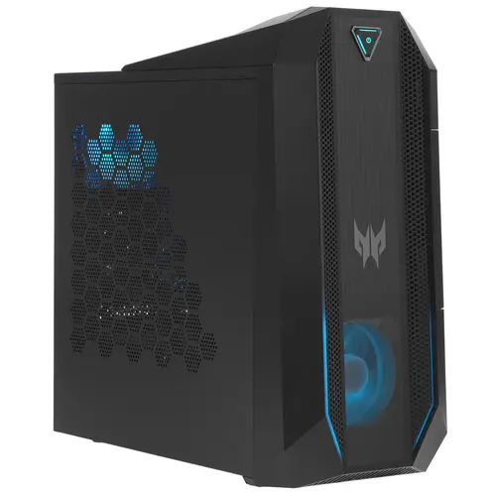
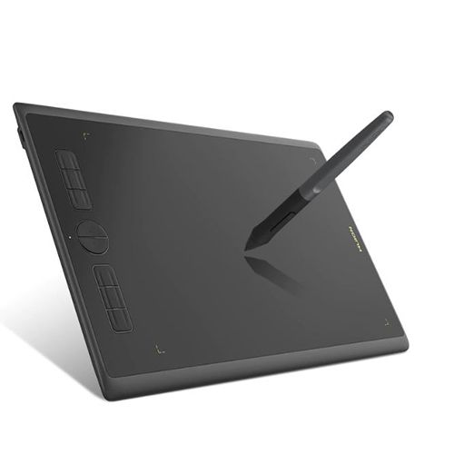


Конфигурация для инженеров-конструкторов
Оборудование:
Высокопроизводительный компьютер
Графический планшет
3D-принтер (1 штука на всех)
Монитор высокого разрешения
Высокоскоростное подключение к интернету
Программное обеспечение:
Толстый клиент 1С
SolidWorks
Компас 3D

Slide 6
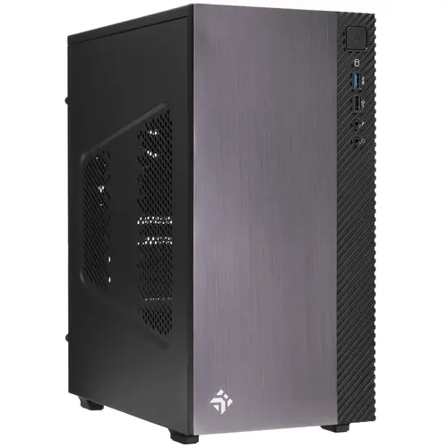
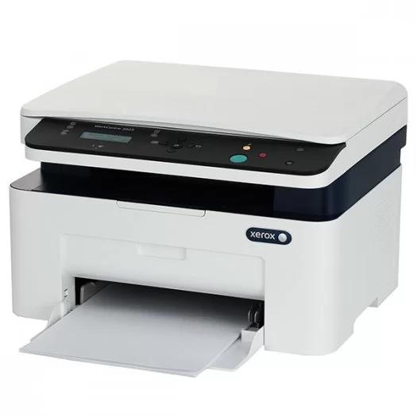


Конфигурация для руководящего состава
Оборудование:
Компьютер
Монитор
Телефон
Принтер-сканер (2 штуки на всех)
Программное обеспечение:
Тонкий клиент 1C
Microsoft Excel
Microsoft Word
Adobe Acrobat

Slide 7

Тип хранилища данных
Наиболее подходящим вариантом является Microsoft SQL Server, по следующим причинам:
Функции корпоративного уровня
Интеграция с другими продуктами Microsoft
Простота установки и использования

Slide 8
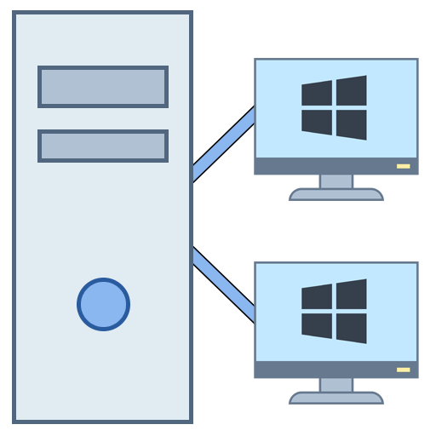
Организация серверов приложений
Для нашей конфигурации необходима машина под управлением Windows Server 2019, на которой будут хоститься :
Microsoft SQL Server 2019
+
1C: Предприятие Сервер

Slide 9
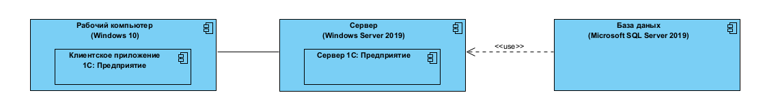
Размещение компонентов системы
Компоненты системы будут размещены на физических аппаратных узлах.
UML диаграмма компонентов системы:

Slide 10


Операционные системы для серверов и АРМ
Сервер: Windows Server 2019
Удобство использования
Легкая интеграция
Широкий выбор ПО
Лучшая поддержка
Большая безопасность
Рабочие станции: Windows 10
Простота использования
Поддержка от Microsoft

Slide 11


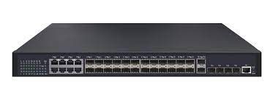
Каналы связи, коммуникационное оборудование
Каналы связи:
Проводной: Ethernet 1000 Мбит/с
Беспроводной: Wi-Fi 6 (802.11ax)
Коммуникационное оборудование:
Коммутаторы
Маршрутизаторы
Брандмауэры
Кабельная инфраструктура

Slide 12

Другое необходимое оборудование и ПО
Для обеспечения сохранности данных в случае сбоев требуются программы для резервного копирования. Например, хорошо подойдёт Acronis Backup.
Его преимущества:
Удобное управление с помощью простого и понятного веб-интерфейса
Локальное и облачное резервное копирование
Копирование отдельных файлов или полного образа диска
Резервное копирование рабочих станций, а также физических и виртуальных машин

Slide 13

Другое необходимое оборудование и ПО
Для обеспечения хранилища данных необходимо настроить избыточный массив независимых дисков (например, RAID-5).
Используем встроенную в Windows Server 2019 систему организации RAID.
Её плюсы:
Экономичность
Гибкость
Простота настройки и управления

Slide 14

Другое необходимое оборудование и ПО
Для защиты от вирусных атак потребуются также программы антивирусы.
Для нашей организации хорошо подойдёт Kaspersky Anti-Virus.
Его преимущества:
Защиты от всех видов интернет-угроз
Проверка трафика, почтовых сообщений и скачиваемых файлов в режиме реального времени
Защита от спама и фишинга
Защита от утечек всей конфиденциальной информации
Автоматическое обновление баз
Постоянный сетевой контроль

Slide 15
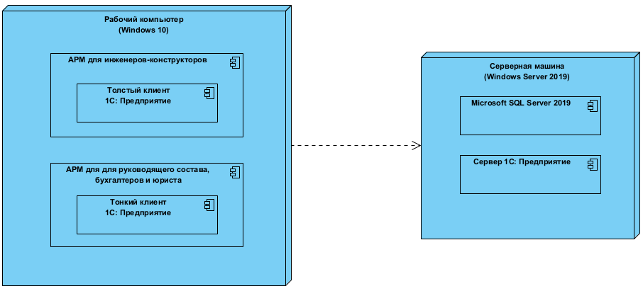
UML диаграмма - схема развёртывания
UML диаграмма, визуализирующая предлагаемую системную архитектуру

Slide 16
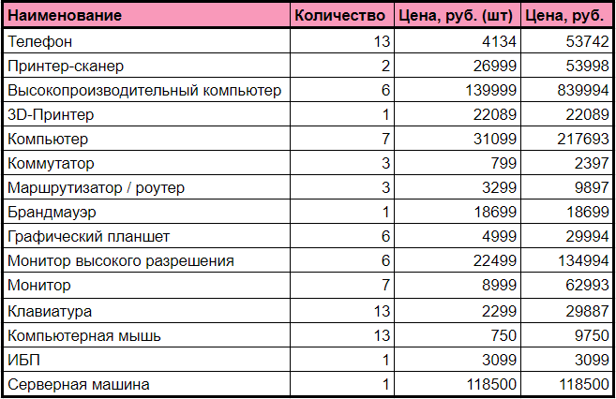
Смета затрат на аппаратные средства

Slide 17
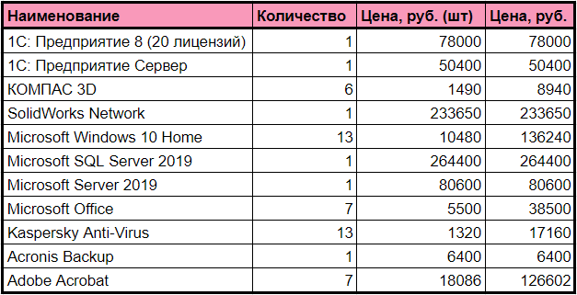
Смета затрат на программные средства

Slide 18

Спасибо за внимание!

